Slide 1


AVR-kurs dag tre

Slide 2
Dagsplan
Kommunikasjonsprotokoller
TWI / I²C
SPI
Ryddigere kode

Slide 3
TWI
Two Wire interface
Implementasjon av I²C
Inter-Integrated Circuit
Kommunikasjon mellom enheter
Slavemodell

Slide 4
TWI
SDA, SCL
Koblet til Pullup-motstand
Kontroller styrer klokken
Data på SDA
R/W
Linjen trekkes til 0V
Enhetsadresser

Slide 5
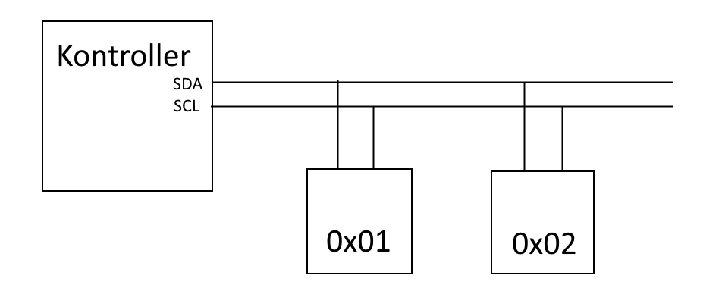
TWI – Kommunikasjon
Nå kommer en melding

Slide 6
TWI – Kommunikasjon
0x02, jeg har data til deg

Slide 7
TWI – Kommunikasjon
Registeradresse

Slide 8
TWI – Kommunikasjon
Ok! (ACK)

Slide 9
TWI – Kommunikasjon
La oss starte på nytt

Slide 10
TWI – Kommunikasjon
0x02, jeg vil ha informasjon

Slide 11
TWI – Kommunikasjon
Ok! Her er data fra registeret du forespurte

Slide 12
TWI – Kommunikasjon
Ok! (Ack)
Kommunikasjon over.

Slide 13
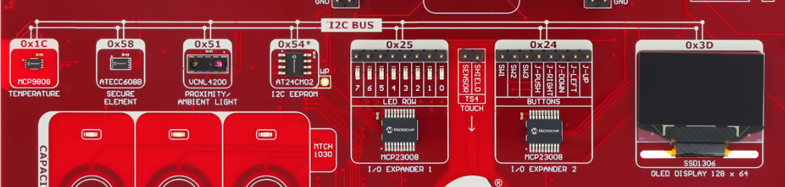
På Explorer
Fra Curiosity Nano Explorer User Guide(Hentet 18.03-26)

Slide 14
SPI – Serial Peripheral Interface
For kommunikasjon med periferi-enheter
Bruker fire pinner
MOSI (COPI)
MISO (CIPO)
SS (CS)
CLK
Kontroller styrer klokke og starter datatransaksjon

Slide 15
SPI
Symmetrisk dataoverføring
SS/CS blir lav
Data klargjøres og overføres på klokkeslagene
Adem Güdük, Hentet fra https://en.wikipedia.org/wiki/Serial_Peripheral_Interface
Hentet 18.03-26

Slide 16
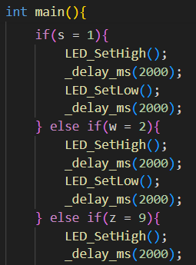
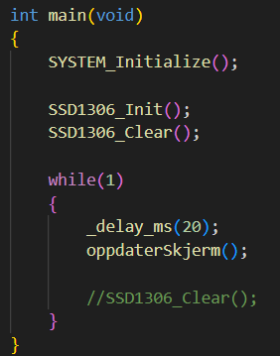
Ryddig prosjekt
Lang kode er uleselig
Vanskelig å finne funksjoner
Må lete etter riktig logikk
Biblioteker er nyttige
Løsning: Del i flere filer
Logisk fil/mappe-struktur
Funksjoner med beskrivende navn
Aldri skriv en kodeblokk to ganger

Slide 17
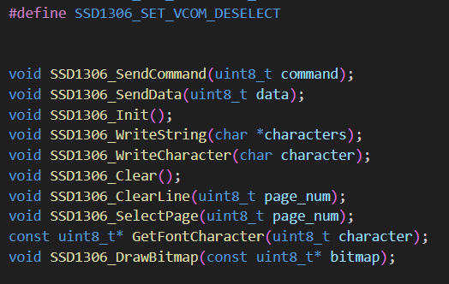
Eksterne filer
To typer filer
Headerfil (.h)
Kildefil (.c)
Headerfil erklærer funksjoner og variabler
Forteller kompilatoren at de eksisterer, input og output
Limes praktisk talt inn i fil når de inkluderes
Kildefil inneholder all kode
Kildefilen kompileres for seg selv, men kobles sammen med main.c i linker-trinnet av byggeprosessen
Viktig å inkludere tilhørende .h fil

Slide 18
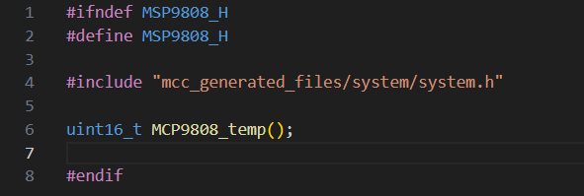
Headerfiler - tips
#ifndef sjekker om pre-kompilatoren allerede har definert filnavnet
Om filnavnet allerede er definert tyder det på at headerfilen allerede er inkludert
Hindrer problemer

Slide 19
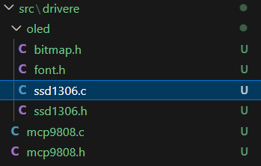
Filstruktur
.h og .c bør ligge sammen
Funksjoner som hører sammen i samme fil
Driverfunksjonene per enhet
Funksjoner som hører til samme funksjonalitet eller modul
Typisk /src-mappe
Logisk mappestruktur
Eks drivere, mellomvare
Andre skal kunne finne frem

Slide 20
Biblioteker
Forhåndsskrevet kode
Generelle funksjoner
Slipper å skrive selv, andre har laget
Eks:
Drivere
Sensorer, aktuatorer
Implementeringer av protokoller
HTTP, I²C, MQTT, Bluetooth

Slide 21
Dagens oppgave
Litt I²C kommunikasjon
Bruk av biblioteker
Legg til I²C-Host komponent
Endre navn fra I2C0_Host til I2C_Host
Pass på at Host lib er TWI0
Skru på Interrupt Driven, interrupts for Read og Write og globale interrupts
Vis status på knapper om dere har tid

